Slide 1
Муниципальное бюджетное дошкольное образовательное учреждение
“Детский сад № 6 “Радуга” г. Кукмор”
Авторская ИКТ игра
“Бармак уены”
“Пальчиковая игра”
Выполнила воспитатель МБДОУ “Детский сад № 6 “Радуга” г. Кукмор”
Рахимуллина Гульнара Хамизулловна

Slide 2
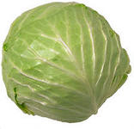
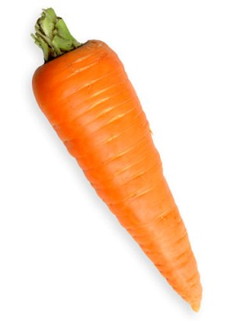
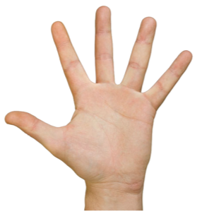
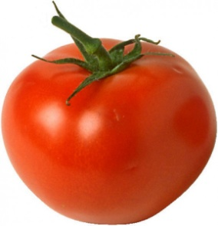
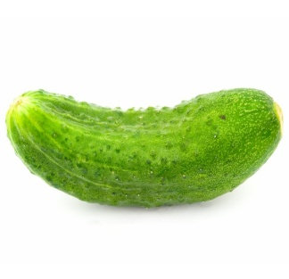
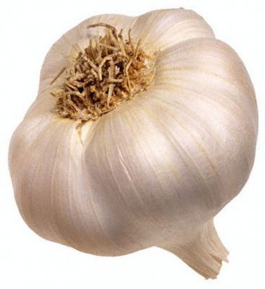
Яшелчәләр
Бармак уены «Яшелчәләр»
1 .Рәсемдә нәрсәләр ясалган? Исемнәрен ата.
2.Бармак уенын кабатла.
3. Шигырьнең эчтәлегенә туры китереп бармакларны бөкләп бар.
Үрнәк: Бу бармак- кыяр. Бу бармак -кәбестә. Бу бармак- кишер. Бу бармак –помидор. Бусы сарымсак булды.Менә кәрзинем тулды..

Slide 3
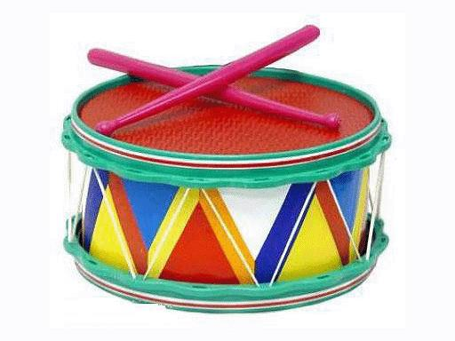
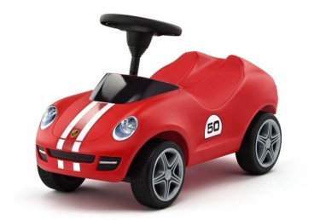
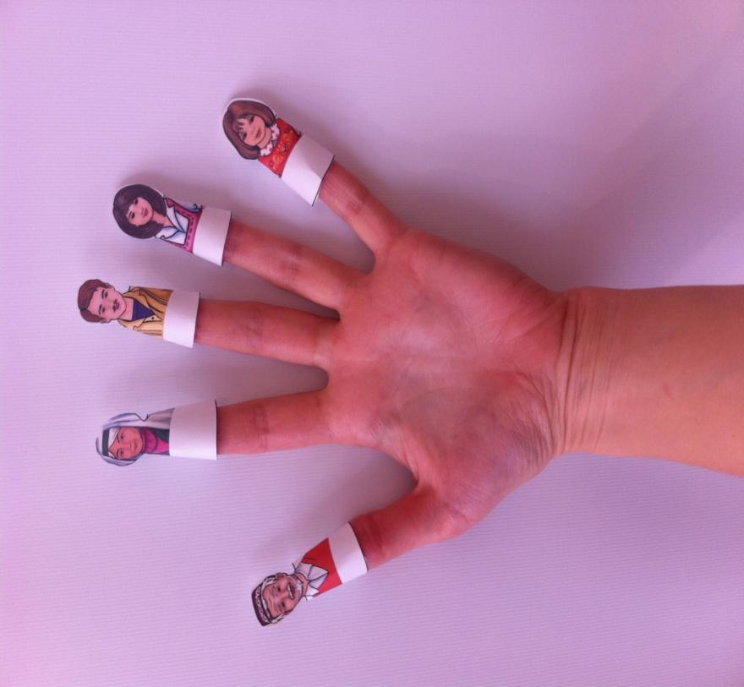
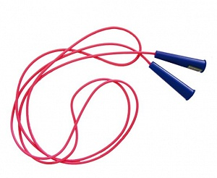
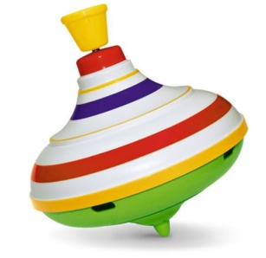
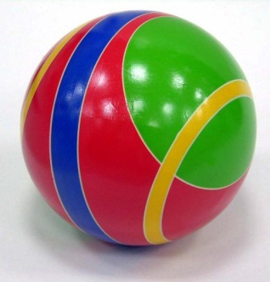
Уенчыклар
Бармак уены «Уенчыклар»
Бабай алды барабан, Әни алды сикергеч,
Әби алды бөтерчек, Ә мин алам да зур туп,
Әти алды машина, Уйныйм тупны сикертеп.

Slide 4
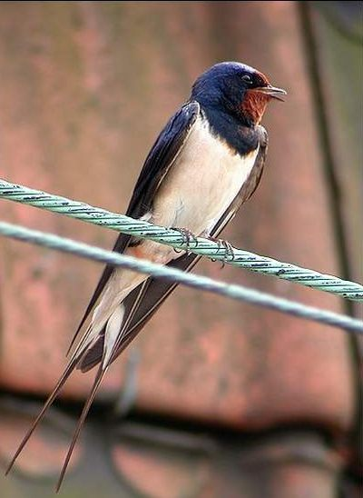
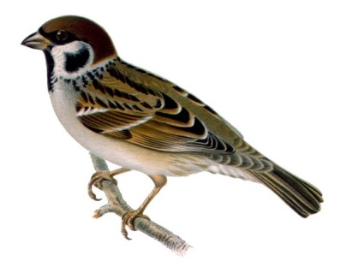
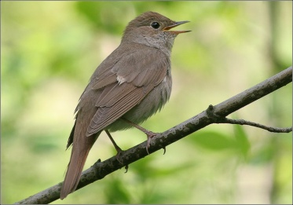
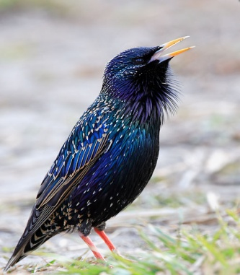
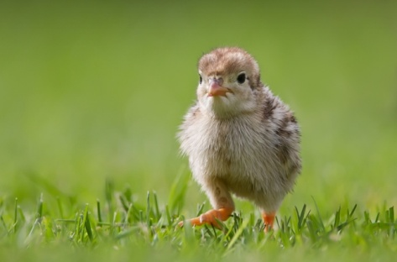
Кошлар
Бу бармак –чыпчык, Ә бусы бик кечкенә,
Бусы-сыерчык, Тимәгез нәниемә,
Бусы-карлыгач, Нәнием –чәнтиемә.
Бусы –сандугач.

Slide 5
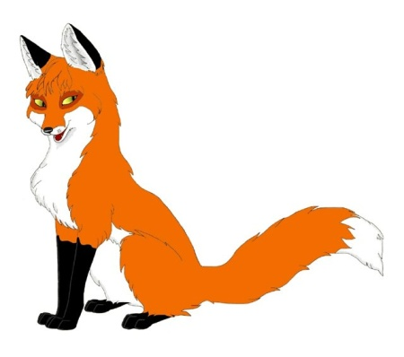
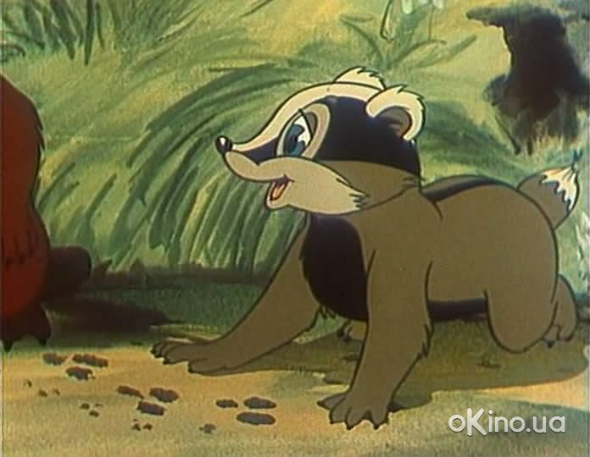
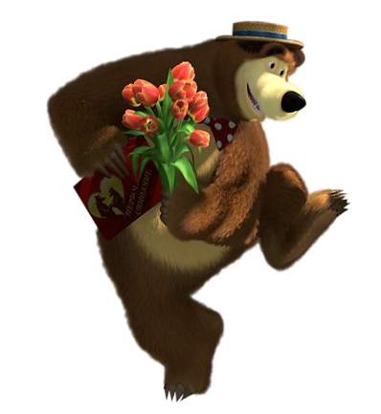
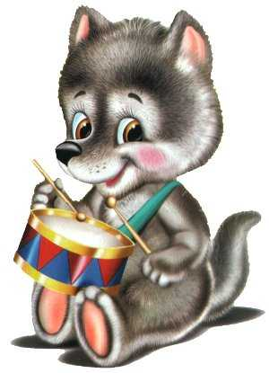
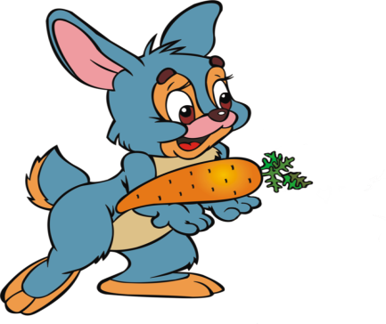
Кыргый хайваннар
Баш бармагым бүредер, Атсыз бармагым- аю,
Имән бармагым-төлке, Чәнти бармагым –куян,
Урта бармагым-бурсык, Куянны кая куям?

Slide 6
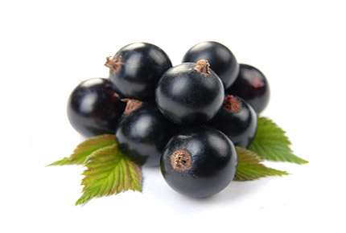
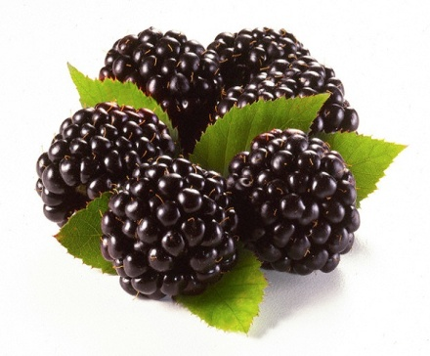
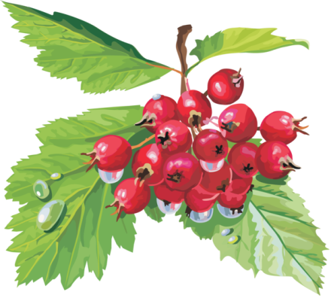
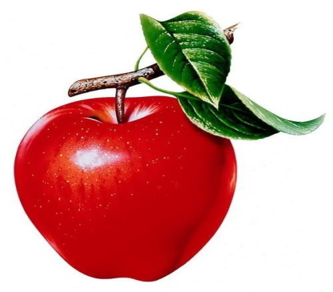
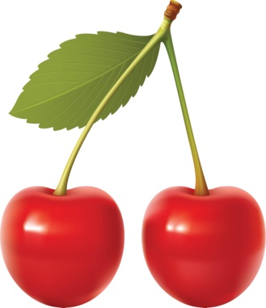
Җиләк-җимешләр
Баш бармак- балан, Атсыз бармак –алма,
Имән бармак-карлыган, Чәнти бармагым-чия.
Урта бармак-бөрлегән, Кем күбрәк җимеш җыя?

Slide 7
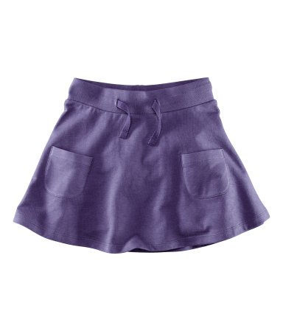
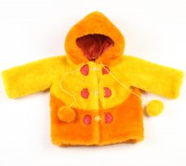
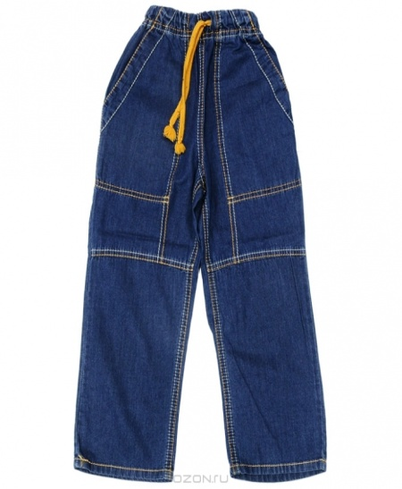
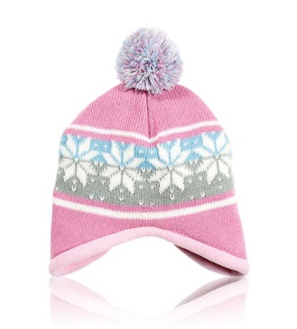
Өс киемнәре
Баш бармак башлык кигән, Атсыз бармак чалбар кигән,
Имән бармак итәк кигән, Чәнти бармагым киенмәгән.
Урта бармак зур тун кигән, Әллә киенә белмәгән?

Slide 8
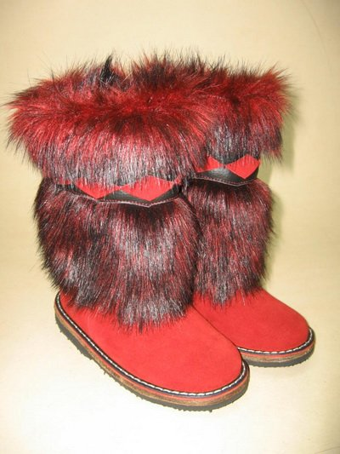
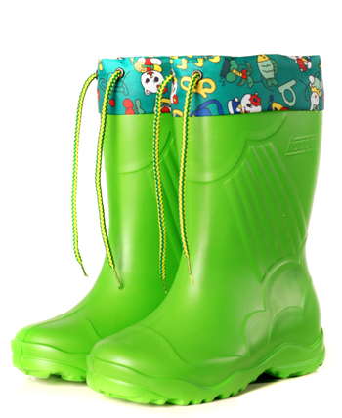
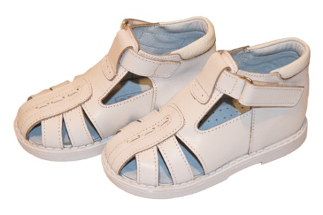
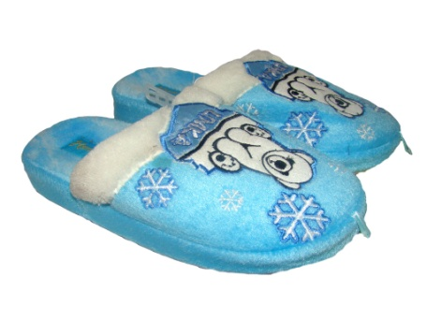
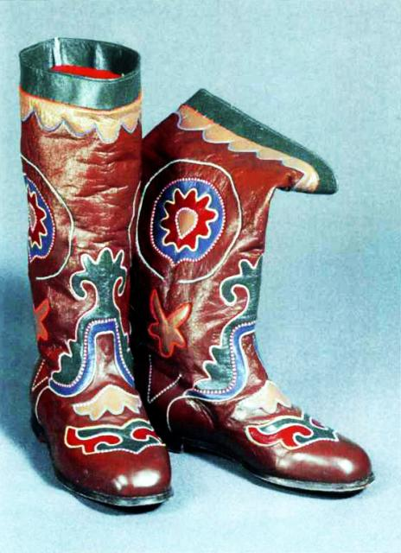
Аяк киемнәре
Баш бармак башмак кигән, Атсыз бармак сандалидан,
Имән бармак итектән, Ә чәнтием читектән чиккән.
Урта бармак унты тапкан, Читек киеп биеп киткән!

Slide 9
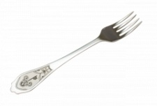
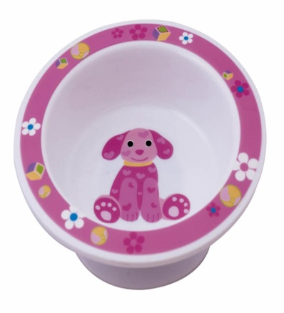
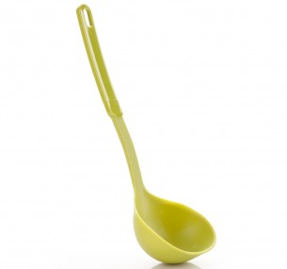
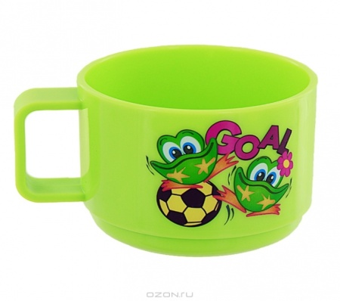
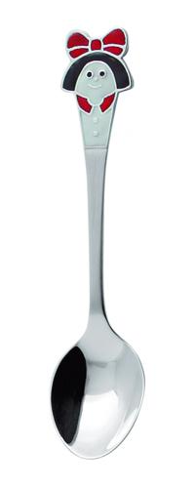
Савыт-саба
Баш бармак чынаяк ала, Атсыз бармак аш сала,
Имән бармак - тәлинкә, Чәнти бармагы ала кашык .
Урта бармак -чәнечке, Утырырга,әйдә,ашык!

Slide 10
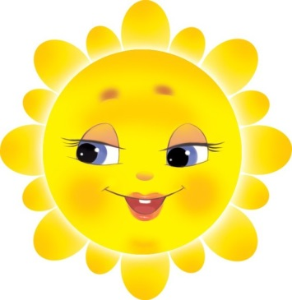
Булдырдыгыз!

